Slide 1

Мультфильм

Slide 2



Орлёнок - доброволец

Slide 3

Задачи:
1. Узнать, кто такой доброволец, волонтер.
2. Понять, как стать добровольцем.

Slide 4
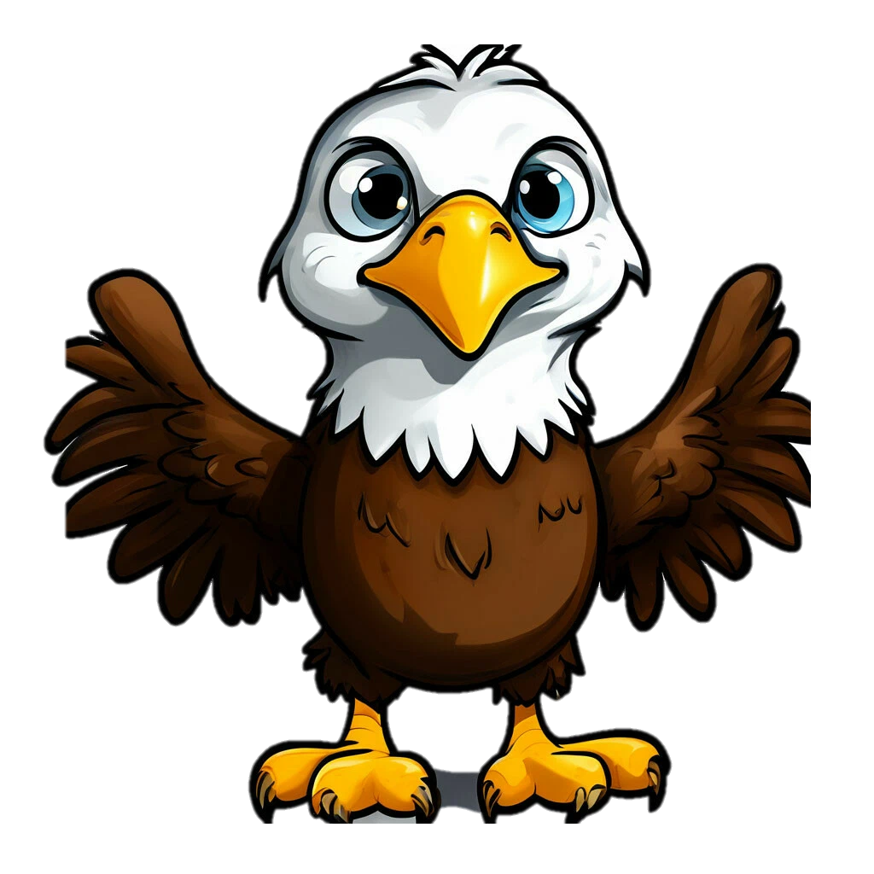
Доброволец
- это человек, выполняющий какую-либо деятельность добровольно, а также зачастую не получая за это материального вознаграждения

Slide 5

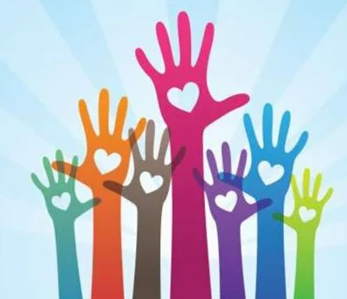
Портрет-добровольца
Присущие качества:
1. добрый,
2. искренний,
3. заботливый,
4. отзывчивый.

Slide 6



